Slide 1
Cloud_computing
0524825 戴慶欣

Slide 2
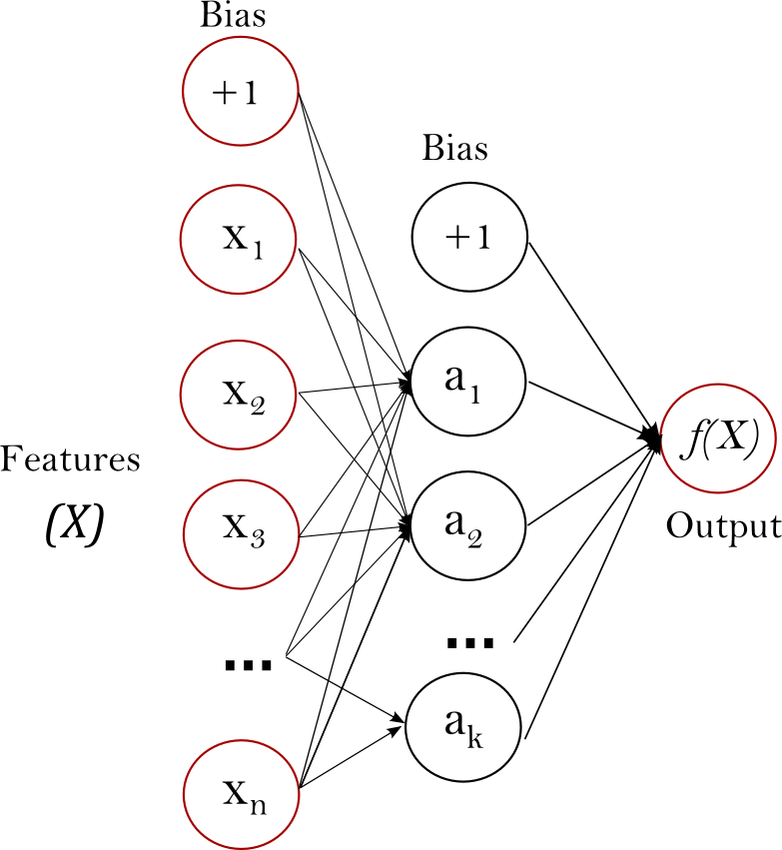
Neural network models
神經網絡理論是巨量信息並行處理和大規模平行計算的基礎，是高度非線性動力學系統，又是自適應組織系統，可用來描述認知、決策及控制的智能行為． 它的中心問題是智能的認知和模擬，更重要的是它具有“認知”、“意識”和“感情”等高級大腦功能。
Multi-layer Perceptron
此算法將可以使用非線性近似將資料分類或進行迴歸運算。

Slide 3
花萼長度 | 花萼寬度 | 花瓣長度 | 花瓣寬度 | 屬種
5.1 | 3.5 | 1.4 | 0.2 | setosa
7.0 | 3.2 | 4.7 | 1.4 | versicolor
6.3 | 3.3 | 6.0 | 2.5 | virginica

Slide 4
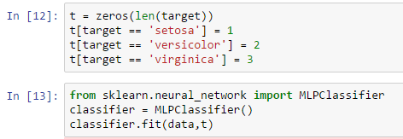


Slide 5
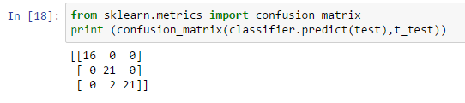

Slide 6
